Slide 1
Психологічна просвіта педагогів
“Проблеми можуть стати можливостями,
якщо правильні люди збираються разом.”
Виступ на он-лайн конференції для психологів ДНЗ
“Психолого-педагогічний супровід педагога в ДНЗ”
Несмашна Г.Є.
методист ТКМЦ
19.09.2016р

Slide 2
Мета : Формування психологічної культури педагогів.
Завдання:
Формувати у педагогів усвідомлення необхідності у психологічних знаннях та психологічному супроводі діяльності
Сприяти створенню спільного професійного поля , інтеграції психологічної служби у загальну практику роботи ДНЗ
підвищувати професійний рівень та компетентність педагогів,
підтримувати творчий потенціал,
активізувати позитивні сторони, віднайти внутрішні ресурси; сприяти розвитку стресостійкості;
здійснювати профілактику емоційного вигорання;
створювати умови для покращення мікроклімату в колективі
Забезпечувати якісний супровід дітей дошкільного віку, сприяти розвитку дошкільників, захисту їх психічного здоров'я

Slide 3
Форми психологічної просвіти педагогів
Лекції ( виступи на семінарах, методоб'єднаннях)
Міні-лекції, інформаційні повідомлення
Інформаційні буклети, інформаційні куточки психолога, рекомендована література
Аналіз ситуаційних випадків
Рольові ігри
Інтерактивні заняття з елементами тренінгу
Тренінг
Розробка візуальних засобів психологічного впливу на емоційний стан педагогів: тематичні пам’ятки;життєстверджуючі афірмації; рекомендації.

Slide 4
Тематика психологічної просвіти педагогів
знати
любити
емоції
логіка
Психологічні особливості професійної діяльності педагога
Особистісні особливості педагога
Педагогічна психологія
Дитяча психологія
Я
група
Методи, прийоми впливу
Фактори успішного психічного розвитку дитини
Запобігання емоційному вигорянню
Особистісний
розвиток
Комунікація
конфлікт
Психологічний мікроклімат

Slide 5
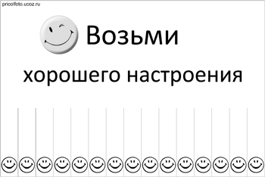

Slide 6
ДЯКУЮ ЗА УВАГУ!

